Slide 1


SkyForm任务管理系统
(AIP)
弹性企业级高性能
应用任务管理系统

Slide 2
目录
1
天云软件简介
Contents
2
弹性集群需求分析
3
产品和方案介绍
4
成功案例

Slide 3
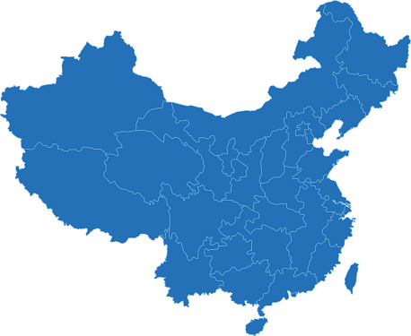

关于天云软件
领先技术和自主知识产权的企业级软件产品和服务公司
天云软件核心团队来自于前经验丰富的北美团队
总部位于北京中关村软件园云基地；研发团队在北京、西安、和杭州
在国内多个城市设有销售渠道
团队具有丰富的HPC研发经验与项目经验，同时在集群计算、大数据、云计算方面具备专家经验
成员是具有10年以上高性能计算经验的架构师与开发人员
Notes:
天云软件的创始人和核心成员有在国际一流的高性能计算公司工作过的经验。公司以技术人员为主，是一个技术型的公司。

Slide 4

天云软件专注生产环境的云、集群管理
容器集群管理
Kubernetes
裸金属
容器
虚拟机
裸金属集群管理
开源与商软并存，
生产环境商软
性能更好
虚拟机环境
开源与商软并存，
生产环境商软
性能更好
SkyForm任务调度系统 SkyForm多云管理平台
拥有底层核心知识产权

Slide 5





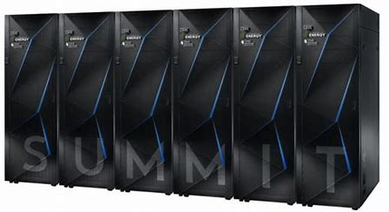
天云软件完整解决方案
解决方案
（电信运营商）
解决方案
（制造业）
解决方案
（科研）
AI应用
工业仿真CAE应用
芯片设计EDA应用
ERP/OA等
SkyForm Vision
SkyForm
多云管理平台
SkyForm
任务调度系统
超算中心
Notes:
天云软件的产品以云管理平台SkyForm CMP为基础，对接各种计算、存储、和网络资源，包括本地资源、远程资源、和公有云资源，提供一站式的云服务。天云软件的SkyForm AIP作为应用集成平台，可以在虚拟化环境中对接SkyForm CMP，也可直接对接裸金属（如高性能计算、人工智能、大数据）环境。
SkyForm CMP集中管理复杂的多云环境
SkyForm AIP集中管理高性能计算、人工智能和大数据的应用
SkyForm Vision是一个智能运维平台、对SkyForm CMP和SkyForm AIP、以及各种其他的IT环境起到监控、管理、和智能运维的功能

Slide 6
HPC和容器混合云方案
方案1：算力 + 资源管理
方案2：算力、服务等K8s功能 + 资源管理
容器作业
容器作业
HPC作业
HPC作业
容器应用
容器作业
HPC作业
HPC作业
Kubernetes
SkyForm任务调度系统
SkyForm任务调度系统
裸金属
裸金属

Slide 7
目录
1
天云软件简介
Contents
2
弹性集群需求分析
3
产品和方案介绍
4
成功案例

Slide 8
公有云上HPC集群的自动伸缩
公有云环境
在公有云环境中HPC集群的规模根据负载自动伸缩
弹性
头节点
（固定）
动态节点
队列

Slide 9
混合云HPC集群的自动伸缩
企业内部环境
公有云环境
弹性
HPC固定集群
VPN
HPC集群动态节点
队列
在公有云环境中HPC集群的规模根据负载自动伸缩

Slide 10
集群弹性需求
控制公有云使用预算
控制集群伸缩速度和频率
集群监控

Slide 11
目录
1
天云软件简介
Contents
2
弹性集群需求分析
3
产品和方案介绍
4
成功案例

Slide 12
SkyForm任务调度系统（AIP）
SkyForm任务调度系统是专为融合HPC、AI和大数据应用开发的，具有领先架构、自主知识产权的应用集成和任务管理系统
集成高性能计算、人工智能、大数据分析等计算和数据密集型分布式应用
原创的异构资源调度引擎 – 不依赖于国外开源软件、独特性能和能力， 支持国产操作系统
根据客户需要增强和定制功能
集成多种应用
支持高性能计算、人工智能、和大数据分析
支持容器技术
强大功能和新能
多异构任务和资源的同步调度
公平分享调度和优先级抢占
高并行任务资源预留
容易定制
资源传感器RESS可以轻松接入各种需调度的资源
GO / CLI／Python API支持各种集成
轻量级
不依赖于特殊OS核及软件包
占用资源小
内建容错机制，实现轻便HA
+
+
+
Notes:
SkyForm AIP的自主产权代码可以支持x86、ARM等架构的国产系统

Slide 13
SkyForm AIP 9.22能力
提供2万台主机集群的作业调度能力 – 全球第一
支持26万（256K）平行度的大型并行作业调度
支持100万活动作业（应用实例）
提供主机CPU核利用率、内存、交换区（SWAP）、GPU（利用率、显存、温度）、网络设备IO、存储设备IO的监控数据，最小监控间隔：5秒
提供作业每个进程的详细监控数据（CPU时间，内存、SWAP、GPU显存使用、线程数、存储IO、执行的命令），最小监控间隔：5秒

Slide 14
SkyForm AIP架构
客户端
任务
控制节点
计算节点
计算节点
cbcrond 调度器
任务
任务控制器
cbsched 调度器
runtask
rsh
任务
任务
调用外部命令
AIP服务
AIP服务
AIP服务
自动检测GPU
自动检测GPU
自动检测GPU
监控数据库
FPGA、
AI加速器
Ress 资源传感器
Ress 资源传感器
Ress 资源传感器
Failover
Notes:
SkyForm AIP在每个集群的节点上运行AIP服务，AIP服务通过可定制的资源传感器RESS可以把非标准的设备如FPGA、AI加速器等资源的可用信息和负载收集到，并传给在主节点上的调度器，以便作业可以请求使用这些资源，而由调度器根据调度策略有效分配这些设备。
客户端可以是
（1）AIP的命令客户端（需要在AIP的控制节点上配置后认证）
（2）AIP的web客户端，用户通过web界面使用
（3）第三方的应用（如用户自己的经过认证的服务器）调用AIP的API

Slide 15
公有云上HPC集群的自动伸缩方案
公有云环境
弹性
AIP
头节点
AIP动态节点
队列
调度器根据队列负载调用外部命令动态增删集群节点
节点镜像

Slide 16
公有云上HPC集群的自动伸缩
企业内部环境
公有云环境
弹性
AIP固定集群
VPN
AIP集群动态节点
作业文件自动传输
队列
调度器根据队列负载调用外部命令动态增删集群节点
节点镜像

Slide 17
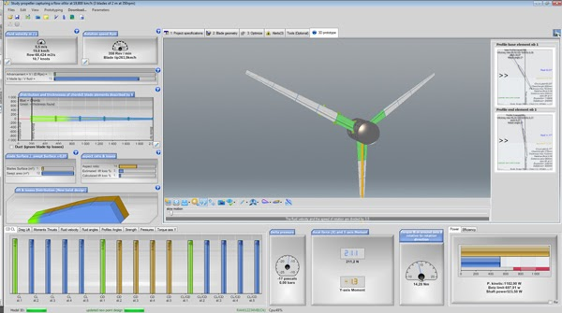
弹性HPC集群应用案例
仿真数据
公有云
Bladed应用GUI
AIP
头节点
（Linux）
AIP集群动态节点
（Windows）
队列

Slide 18
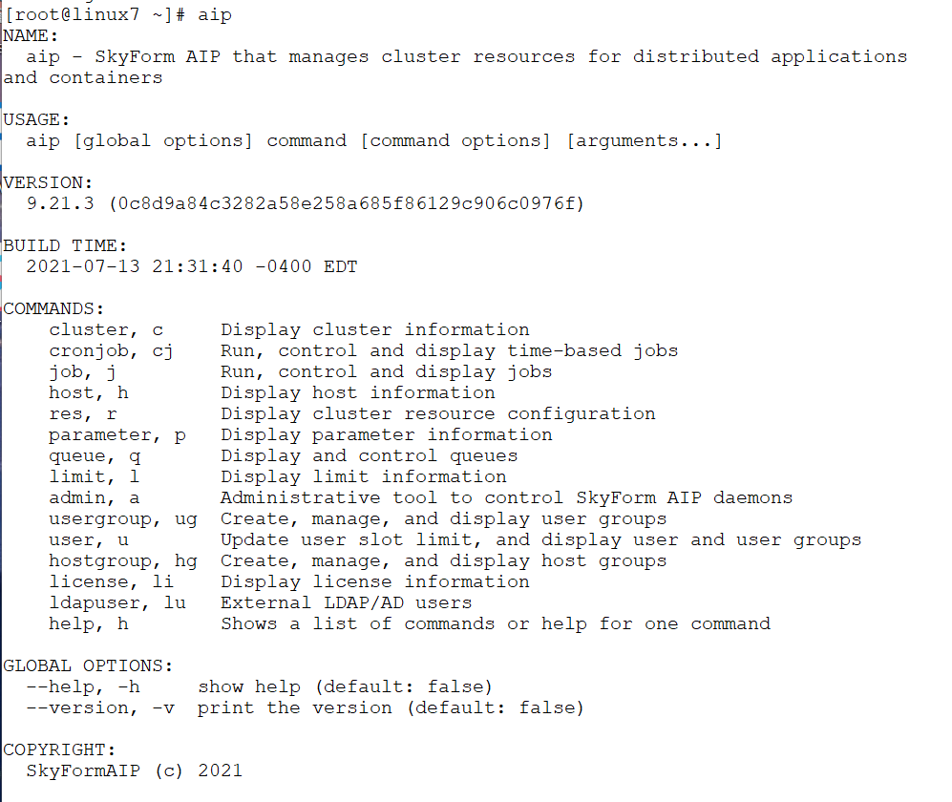
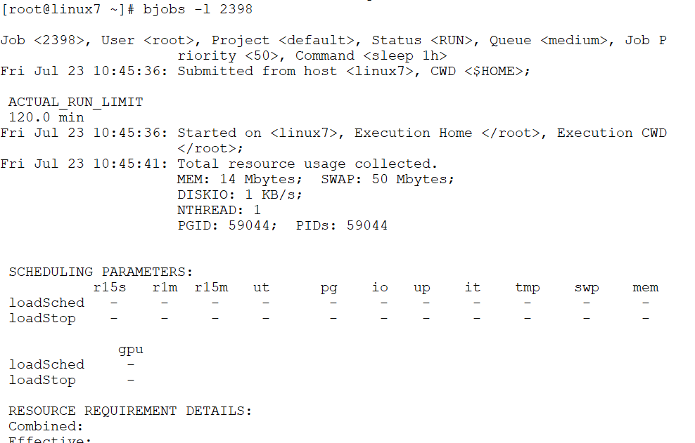
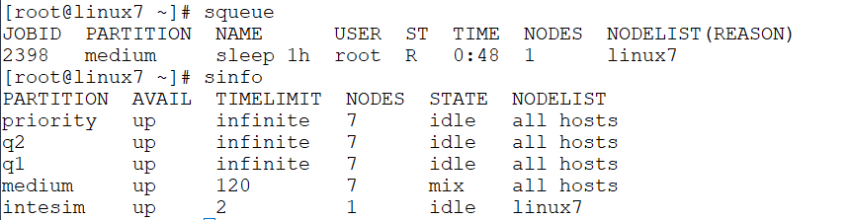
命令行接口
主命令：aip 子命令 2级子命令 参数
LSF兼容命令：bsub, bjobs, bkill…
SLURM兼容命令：sbatch, squeue…
Notes:
SkyForm AIP的用户命令以命令aip的子命令实现。其功能和使用可以通过各级别 -h选项得到。如aip –h得到所有子命令的说明，aip j –h的到aip作业操作子命令的说明等等。
SkyForm AIP还提供了部分LSF兼容命令和环境变量，以便使用CAE和EDA应用和MPI与LSF的内在集成。
作业递交使用作业定义。作业定义的参数用流行的JSON格式，以便第3方程序的集成。

Slide 19







Web 门户--远程可视化
Lx
Win
Lx
Win
多种可视化支持：
VNC
DCV
RDP(应用虚拟化)
支持Windows/Linux
支持H.264及OpenGL
资源池
CORE
CORE
CORE
CORE
CORE
CORE
CORE
CORE
Multi-core CPUs
Memory
GPU
共享
GPUs

Slide 20
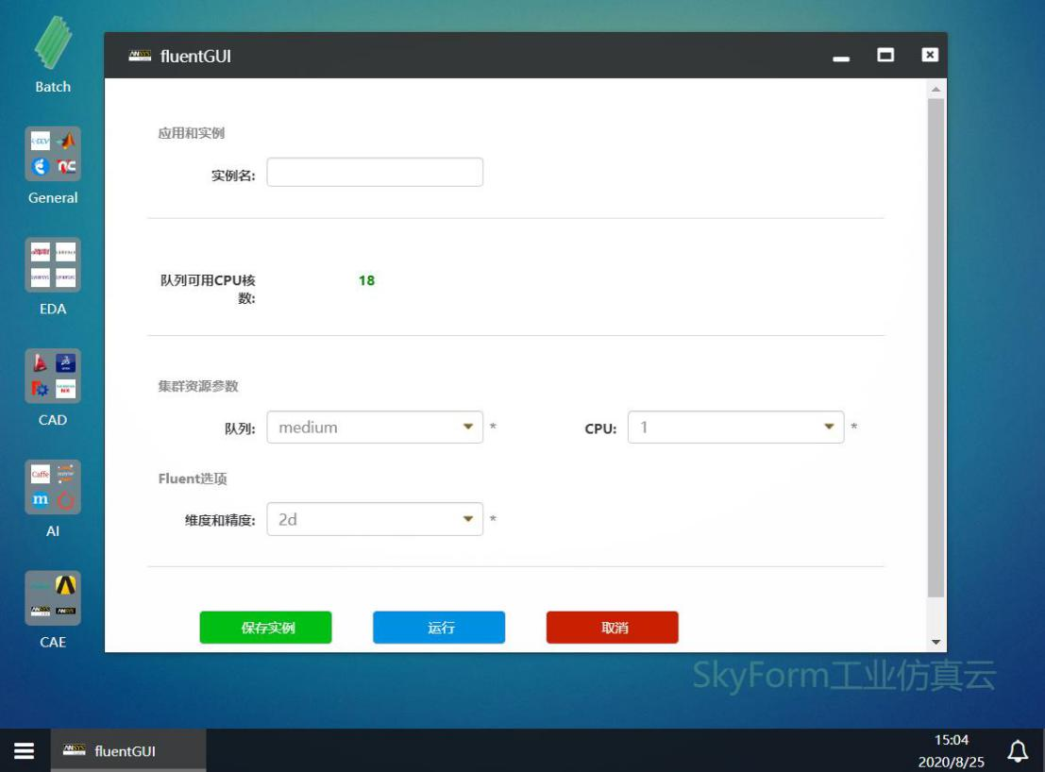
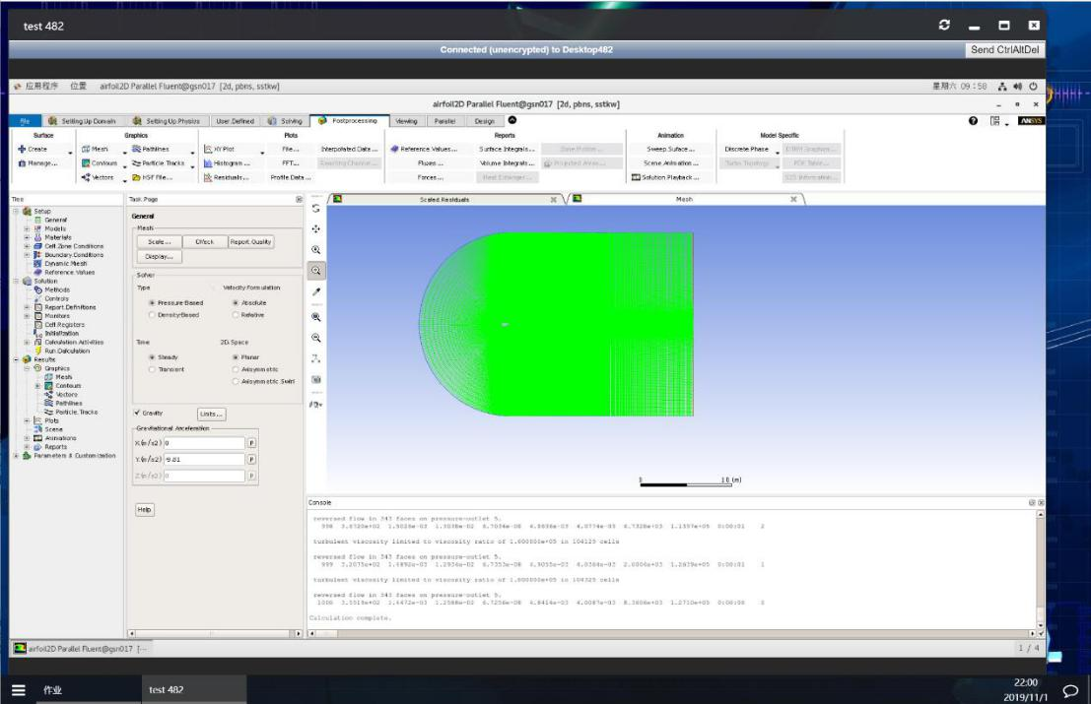
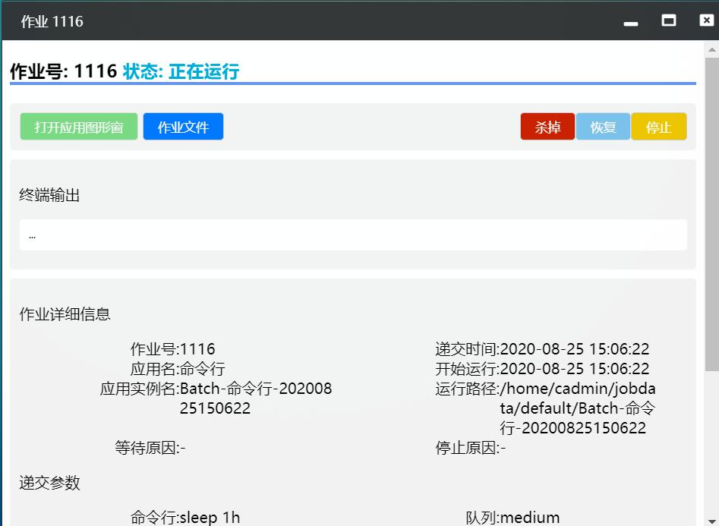
Web CAE应用
Notes:
CAE应用的递交除了使用通过web选定参数的方法，也可以通过web和VNC的方式远程访问工具的图形界面。而应用集成的定制化相对容易，一般可有实施人员完成，不用修改代码。

Slide 21
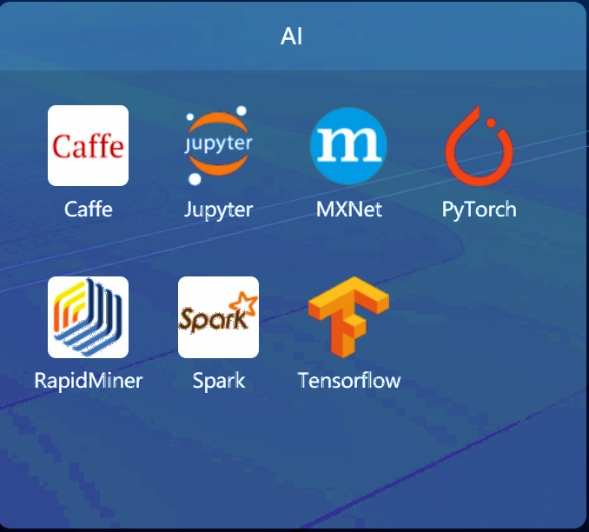
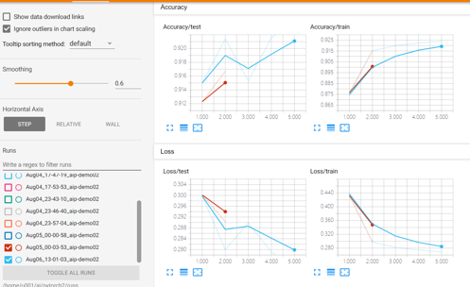
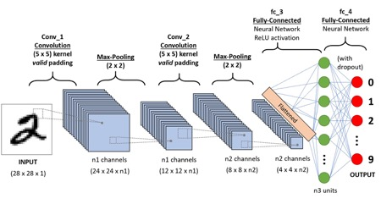
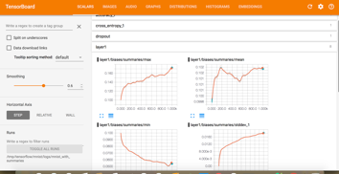
Web AI应用
Pytorch 应用
Tensorflow 应用
worker
ps
master
worker
ps
worker
worker
master
worker
worker

Slide 22
Web AI应用

Slide 23
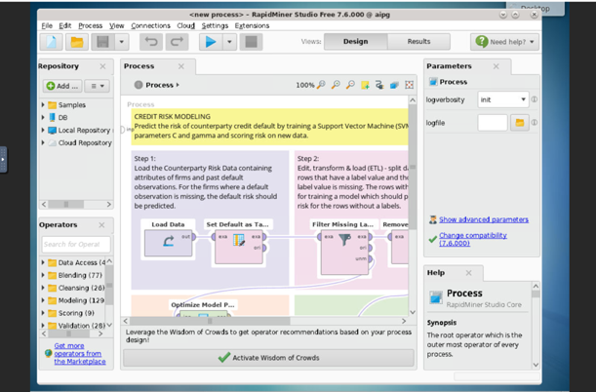
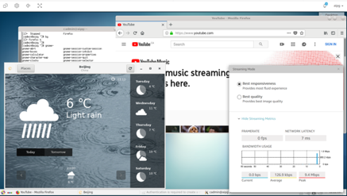
Web门户直接支持AI开发
用户可以通过web界面直接访问远程桌面或图形应用，无需下载任何插件

Slide 24
支持其它机器学习库
名称 | 描述
Scikit-learn （通用算法库） | Scikit-learn是开源的Python机器学习库，是一个完整的机器学习流程框架，提供了大量用于数据挖掘和分析的工具，包括数据预处理、交叉验证、算法与可视化算法等一系列接口。
MLlib （分布式算法库） | MLlib是Spark对常用机器学习算法的开源分布式实现库，目标是使实用的机器学习算法可扩展并容易使用。Spark是一个专门针对大量数据处理的通用的快速引擎，其基于内存的计算模型天生擅长机器学习算法的迭代计算，所以Spark是在大数据训练样本下的分布式机器学习理想平台，适用于工程化的实践项目。
OpenCV（专门计算机视觉库） | OpenCV是开源的跨平台的计算机视觉库，由Intel发起并参与开发，用于开发实时的图像处理，计算机视觉以及模式识别应用。
Textsum（情报文本分析） | 自然语言处理（NLP）对于浅层次的特征提取、分类等问题已经比较成熟，而深层次的语义理解是当下研究的热点。情报分析领域需要获取并筛选大量数据，从中找出重要的信息，产生情报并得到认知。
其它Python库 | • pandas: 针对结构化和时间序列数据分析 • numpy: 矩阵运算 • scipy: 数学库 • matplotlib: 作图 • seaborn: 统计图表

Slide 25
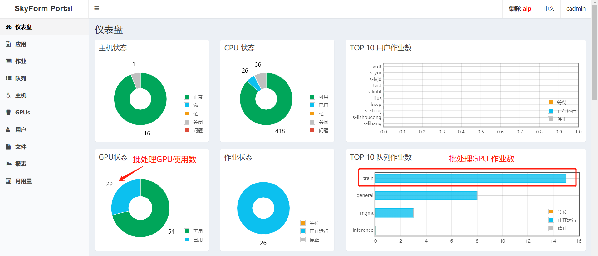
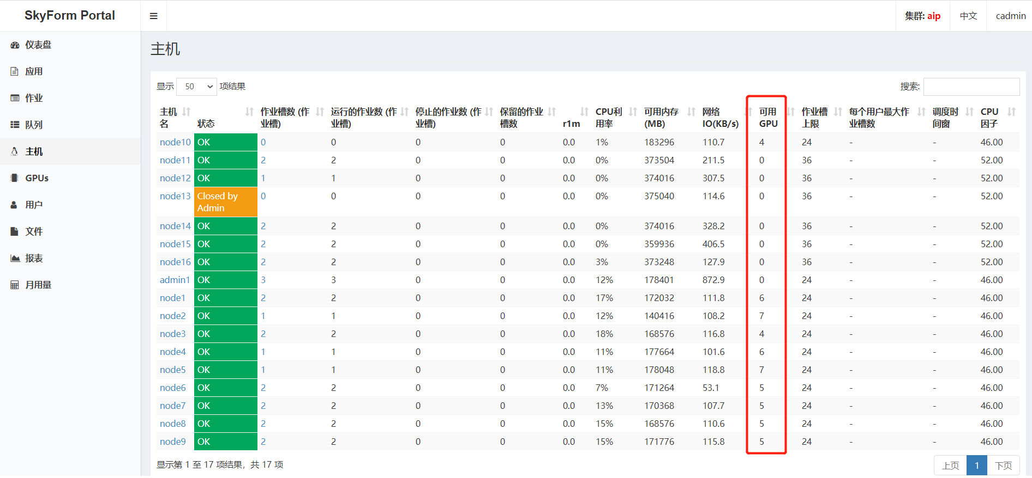
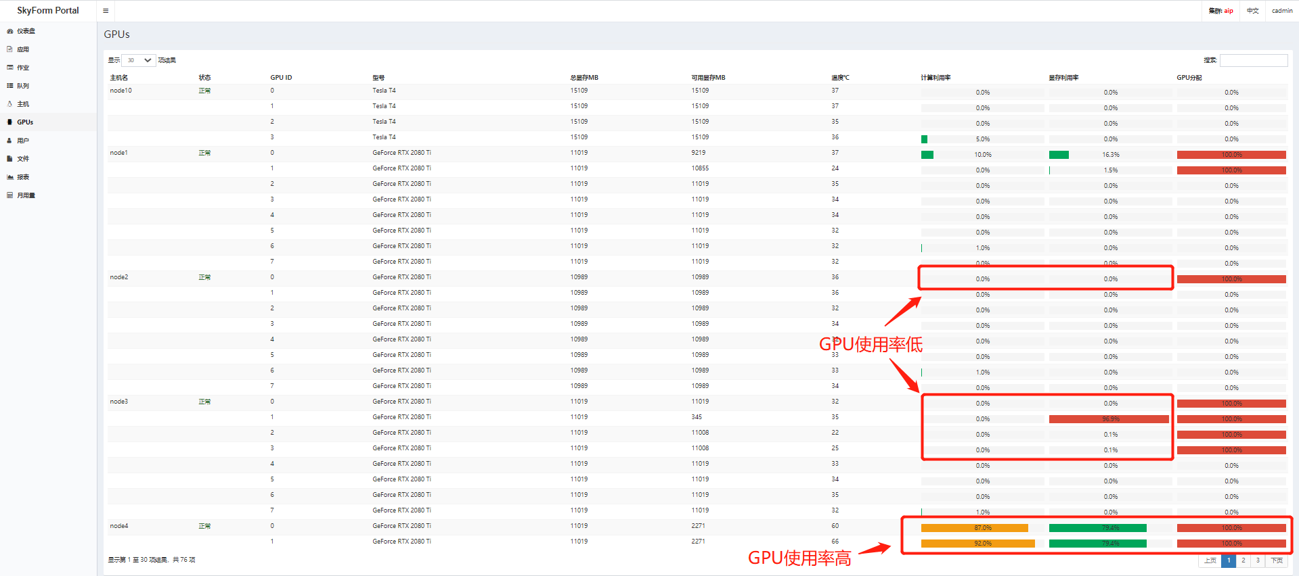
Web 集群运维管理
Notes:
由于SkyForm AIP的服务收集主机和定制资源（通过RESS）动态信息，web界面可以显示这些信息实现不增加额外agent的情况下的普通运维工作。

Slide 26
监控数据
主机：CPU、GPU、可用内存、网络I/O、存储I/O
作业：各进程的CPU时间、GPU使用、内存使用、存储I/O
  MPI作业监控作业运行的每个节点上的每个进程的数据
数据存放在Elasticsearch中

Slide 27
SkyForm AIP亮点：高效的调度技术
被动资源调度（如YARN）
主动资源调度（AIP）
2. 资源请求定义
4. 使用资源
应用
应用
队列
2. 应用资源请求
3. 应用资源分配
3. 应用资源调度
4. 作业分发，使用资源
调度器
调度器
资源
资源
1. 资源感知
1. 资源感知
应用请求出发资源调度，调度器对每个资源请求根据调度策略做一次资源分配/调度，多个请求出发多次调度
缺点：
吞吐量低
各个调度间无协调，只能实现简单调度策略
多个应用请求放到队列中，调度器根据调度策略一次调度多个请求
优点：
吞吐量高
能协调队列中多个请求的资源需求，实现复杂和优化的资源调度
Notes:
由于SkyForm AIP针对高性能计算、人工智能、以及大数据场景，而一般的高性能计算调度器不支持后两者应用，所以我们与通用的开源资源调度软件MESOS进行比较。
比较两者的调度性能

Slide 28
SkyForm AIP亮点：丰富的调度策略
队列配置和定制
  主机级
    总作业槽限制
    调度资源阀值
    主机组可用作业槽控制
  用户
    用户组公平分享
    用户组总作业槽限制
  主机、主机群限制和偏爱（preference）
  作业进程CPU核的绑定
  作业预处理、后处理（pre/post-exec)
  灵活作业槽配置
    结合队列、用户、项目、主机的作业槽或作业数限制
  允许/禁止交互作业
  作业自动重运行
  作业运行时间窗
多个队列并存，每个队列可以配置不同的策略
  先进先出
  优先级
  轮循(round robin)
  独占(exclusive)
  公平分享(fairshare)
  根据优先级抢占
    支持基于作业槽抢占或基于资源的抢占
  作业槽Ownership
  平行作业资源预留
  基于资源阀值的调度
  Packing（减少资源碎片）
  Spreading（负载均衡）
Notes:
对于HPC应用来说，AIP支持常规的HPC调度外，还比一般调度器支持更多的功能。

Slide 29
SkyForm AIP亮点：独有的调度策略
License scheduling
  确保无许可证 job 不会启动
  基于优先级分配和抢占拥有许可证的 job
  跨多个集群调度许可证(SkyForm AIP 全局许可证代理)
Resource ownership
  允许其他用户浏览资源所有者的资源
  资源所有者用最长等待时间确保资源回收
Resource limits
  在用户组、主机组或项目组中，通过每个用户、主机、队列、项目(lsb.resources)限制配置
Load threshold based scheduling
  许多其他的调度器仅能基于静态配置参数调度 job
  SkyForm AIP 允许基于负载阈值的 job 调度
Notes:
License的调度是基于使用RESS收集license动态信息。由于RESS是定制的可运行程序，所以可以通过简单的脚本支持各类CAE不同的license管理器。
后面有RESS输出格式的例子

Slide 30
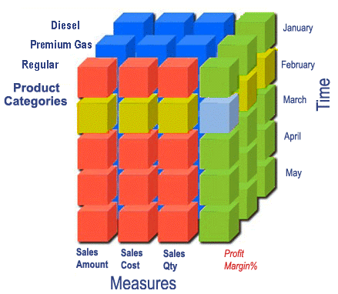
SkyForm AIP亮点：多维度资源配额
可定义任意多个以下维度的资源配额：
用户、用户组
主机、主机组
项目
资源配额可以是：
CPU
内存
GPU
任意RESS监控的资源
GPU
用户组A
内存
CPU
用户组B
资源
用户组C
用户组D
用户组E
主机1
主机2
主机3
主机4
主机
Notes:
SkyForm AIP提供灵活的资源配额限制。通过配置文件可以定义各种组合的资源配额。

Slide 31
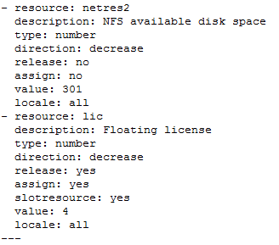
SkyForm AIP亮点：灵活的资源兼容技术
RESS只要存在并可执行，AIP的agent就会通过RESS获取定制的资源
RESS支持节点上都有的资源（如FPGA）或集群共享资源（如共享文件系统容量）
RESS的输出例子（YAML)：
  新增的资源netres2和lic就可
  用于作业资源需求
易于支持各种特殊硬件：
  可以支持X86,ARM服务器
  国产CPU：海光、华为、飞腾、申威等
  加速器：FPGA、寒武纪MLU
Notes:
资源传感器可以使任何的特殊资源成为调度器所分配。一旦资源接入到AIP系统中，作业递交时就可用作业的资源需求参数来请求，调度器根据资源RESS报告的资源动态信息、系统配置的调度策略、和作业请求资源的情况来为作业分配和调度资源

Slide 32
SkyForm AIP亮点：异构任务统一调度
SkyForm AIP的调度器兼顾资源和任务调度
对于AI学习作业的多个异构组件实现一次性统一调度
  优化资源使用
  提高调度性能，实现公平分享的高速调度
单一作业一次性完成调度
AIP为每个任务分配端口
worker
需要1个GPU
ps
master
需要2个GPU
worker
需要1个GPU
ps
worker
需要1个GPU
Notes:
SkyForm AIP针对分布式深度学习框架的调度作业优化。把整个深度学习框架的所有异构组件一次性作为一个作业调度，其中每种组件的资源需求和任务数量数量都不一样。
这样的调度算法对与CAE的图形工具，如Fluent GUI也有帮助。
Fluent GUI由Fluent launcher启动，可以使用跨节点的多个CPU，但是由于第一个节点会运行GUI，所以最好有GPU，这样Fluent GUI的作业可以在第一个有GPU的节点+ N个计算节点来跑（异构任务）

Slide 33
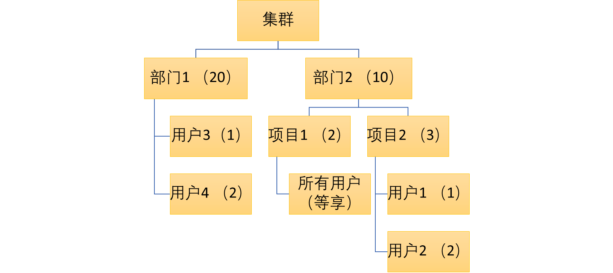
SkyForm AIP亮点：多级用户分组和权限
在定义多层用户组时，可定义每个组的管理员
用户智能访问自己的作业信息
组管理员可访问自己组或自己子组的信息
集群管理员可方位所有信息
Notes:
一般的HPC调度器里用户作业信息对所有用户是开放的，这样不利于安全。SkyForm AIP的作业信息访问权限只限于用户自身。但如果系统里定义了用户组，则用户组的管理员可以管控本组用户的作业（查询、操作等），但不能看到其他组的作业信息。
只有系统管理员和root才能管控所有用户的作业。

Slide 34

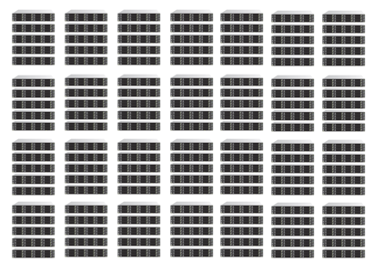
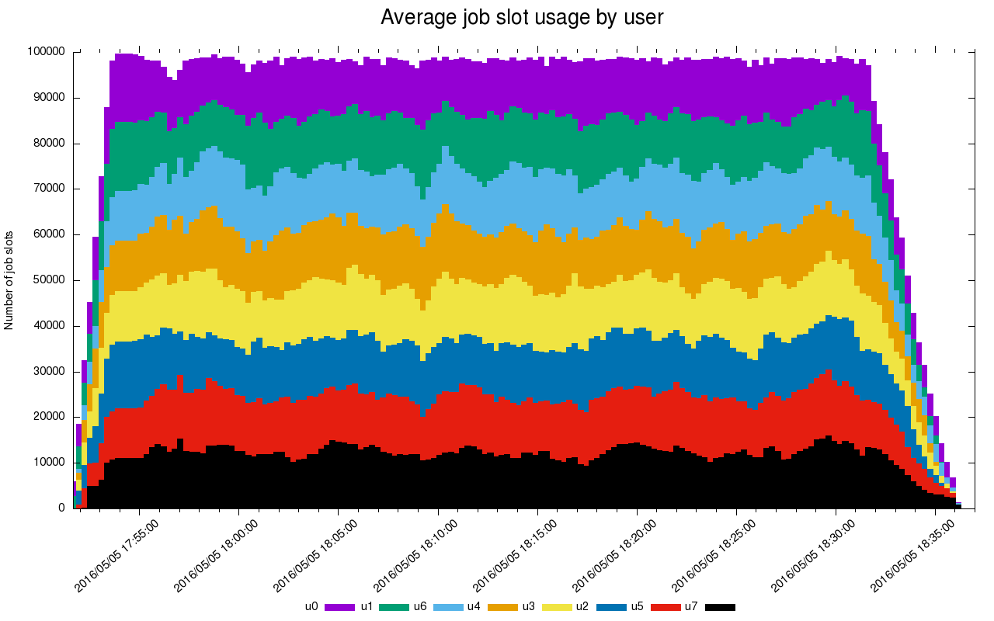
SkyForm AIP亮点：扩展能力与高性能
100,000 job slots
AWS上主节点实例类型：c4.xlarge，计算节点：t2.micro
job 总数：1,000,000
平均 job 执行时间：3 minutes
启用公平分享调度策略
启用用户限制
每秒运行一个 job 查询脚本
100,000 job 槽, 1,000,000 job
生产规模级测试中包括 100,000 job slots和 1,000,000 jobs，在执行公平分享调度策略的过程中，SkyForm AIP显示出持续的资源利用率达到 99%
99%
Notes:
我们利用AWS的环境测试了SkyForm AIP的调度性能。在10万个核的集群里调度平均运行时长3分钟的·1百万个作业实现了99%的集群利用率。

Slide 35
SkyForm AIP GPU调度
天云软件或合作伙伴
提供
工业设计仿真
AI
科研教学
HPC
天云软件产品与解决方案
集群管理
用户界面
选配
容器
容器
容器
容器
用户自研或购买
应用
应用
如mvapich, OpenMPI
GPU Aware MPI或DL框架
GPU Aware MPI或DL框架
资源和GPU管理和调度
SkyForm AIP
MPI远程任务管理
如CUDA、OpenACC
Application Runtime
Application Runtime
Application Runtime
Application Runtime
设备驱动
设备驱动
设备驱动
设备驱动
硬件厂商提供
GPU
GPU
GPU
GPU
GPU
GPU
GPU
GPU
服务器
服务器
服务器
服务器

Slide 36
定制化资源-TPU管理
当在目录aiptop/sbin/里存在可执行文件ress*时，aip服务会自动运行ress*
（1）ress.master：只在master主机上运行
（2）ress.host：在master和compute主机上运行
（3）ress.hostname: 只在主机名为hostname的主机上运行
因为aip服务只在启动时检测并运行ress，ress内部的逻辑必须是一个无限的循坏，以便不断更新动态资源的值

Slide 37
GPU调度的亮点
弹性GPU调度：给作业的每个任务分配GPU，总GPU数随任务的增减而变化
强制使用只分配的GPU：发现作业进程使用未经分配的GPU，停止作业进程
停止使用GPU不足的作业：作业请求了GPU并由调度器分配，但不使用所分配的GPU时停止作业
根据所分配的GPU为作业和MPI远程任务设置CUDA_VISIBLE_DEVICES

Slide 38
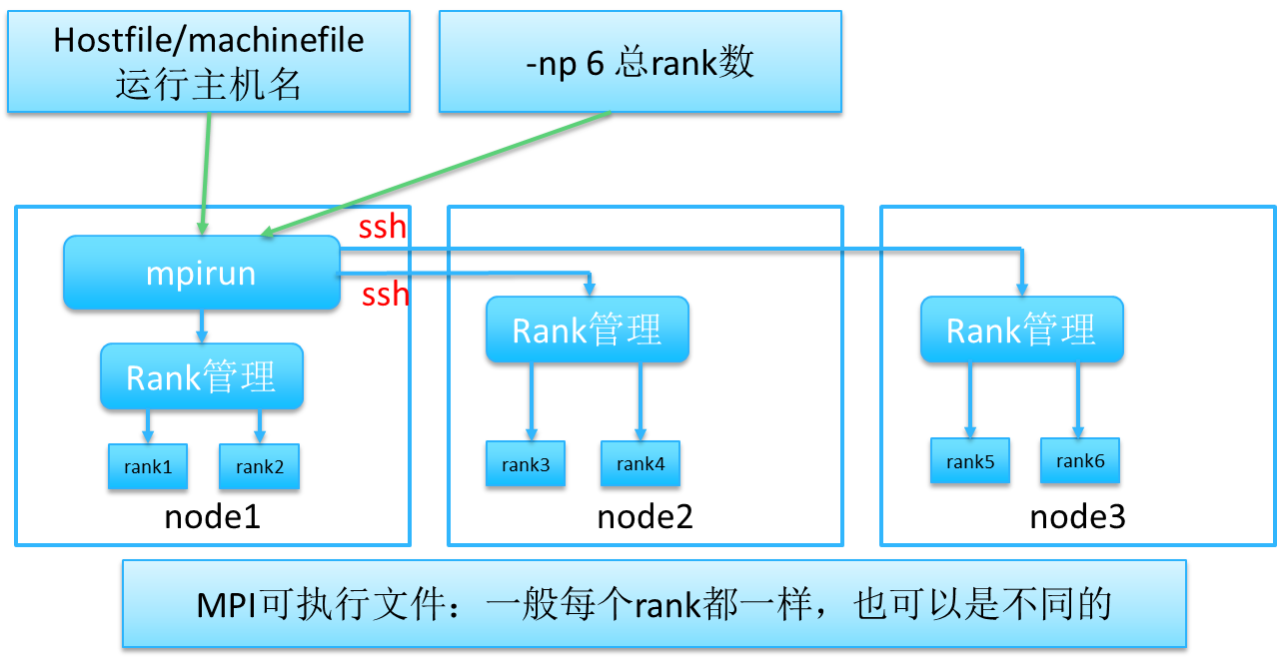
MPI调度器AIP集成
资源由调度器分配
用LSF兼容环境变量LSB_MCPU_HOSTS
(host1 2 host2 2 host3 2)
调度器提供远程分发子任务的能力
用AIP里的rsh/blaunch
rsh = blaunch = runtask

Slide 39
基于Hydra的MPI：Intel MPI、MPICH、MVAPICH
自动识别环境变量LSB_MCPU_HOSTS
(host1 2 host2 2 host3 2)
识别LSB_MCPU_HOSTS后启用blaunch，AIP支持blaunch和rsh
$ source mpi_env
$ csub –n 64 –R span[ptile=16] mpirun –launcher rsh ./myprogram
每个节点上16个rank
使用rsh启动远程进程管理器。AIP的环境在PATH里优先搜索<aip>/bin
用户的MPI可执行文件
64个rank

Slide 40
基于ORTE的MPI：OpenMPI、Platform/HP/IBM MPI
不能自动识别环境变量LSB_MCPU_HOSTS, 也不会自动使用blaunch
$ source mpi_env
$ csub –n 64 –R span[ptile=16] ompi-mpirun./myprogram
64个rank
每个节点上16个rank
AIP带的脚本
LSB_MCPU_HOSTS翻译成MPI的machinefile，
把CB_DJOB_NUMPROC转换成-np参数
指定使用rsh
用户的MPI可执行文件

Slide 41
MPI测试结果（济南超算）
MPI | 最大MPI核数 | 说明
Intel oneAPI 2021 | 112,000 | 支持blaunch和rsh
Mvapich | 90,000 | 支持rsh
OpenMPI | 196,000 | 支持rsh

Slide 42
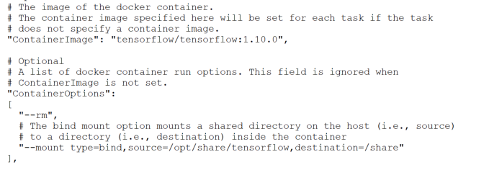
支持Docker容器
在个主机上安装Docker服务
准备特定的Docker容器镜像
在个主机上复制Docker容器镜像
在作业定义里增加两个参数指定镜像名和docker run参数
运行作业
aip job run jobspec.json
查看作业状态
  aip job info
  aip job info –l
杀掉作业
aip job kill

Slide 43
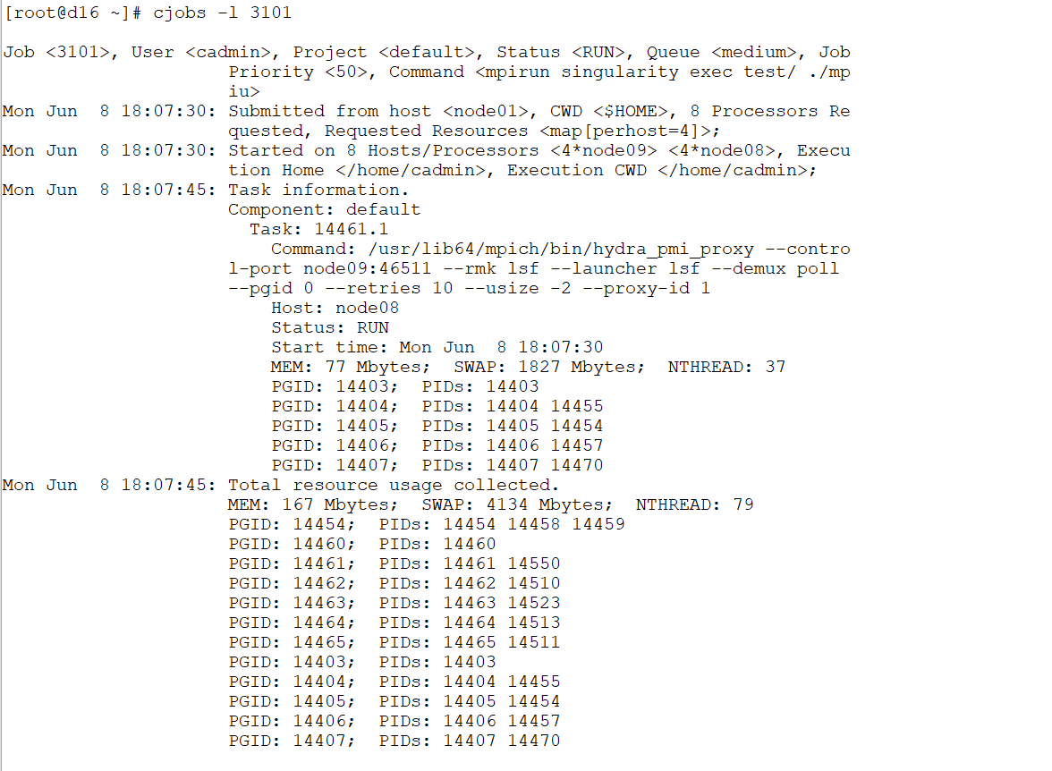
支持HPC容器Singularity
专为HPC设计开发的容器：
  性能与裸机相差很小，直接访问特殊硬件，如InfiniBand、GPU等
  不通过daemon，与调度器耦合度高
  安全与裸机相同，透传文件系统
用户可以在自己环境中开发，然后把镜像文件上传即可使用
  无需特殊root许可

Slide 44






SkyForm AIP 国产化适配
天云AIP任务调度系统支持国产化的CPU和操作系统
天云AIP任务调度系统
国产化适配
操作系统
CPU
X86架构
Arm架构

Slide 45
SkyForm AIP亮点：系统集成能力
集成
MPI： - 远程任务启动、跟踪和管理。它可以无缝的与 Intel MPI、 MPICH、 MVAPICH、OpenMPI 运行。
支持 GPU/Xeon Phi ：- SkyForm AIP有内建的GPU检测和调度功能。对于像Xeon Phi这样的协处理器使用RESS等手段进行管理
支持Linux cgroup： - SkyForm AIP通过与cgroup对作业进行CPU和内存使用的限制
支持 CPU binding和 NUMA：- SkyForm AIP支持在本机运行
支持修改后的Linux distribution/kernel：(最坏的情况最多是重新编译源代码)
Notes:
本页列出了SkyForm AIP与系统能力的一些集成，由于SkyForm AIP具有开放性框架，未来与新的系统技术的集成也不会受到制约

Slide 46
SkyForm Vision系统简介
SkyForm Vision是天云软件的作业调度系统集中监控产品，实现了对集群内主机、任务、队列、项目等多种维度关键性能采集、报表展示、实时监控等分析监控功能，并可对集群和任务健康状态进行深度分析，为不同视角的用户提供了数据管理和辅助决策的功能。
统一Web门户的监控、报表展示与分析
SkyForm
Vision
集群数据存储
多种采集维度（host/queue/job/project/user等等）
EDA集群
集群
Notes:
SkyForm Vision是独立于SkyForm AIP的系统。其主要功能是通过收集和使用AIP的资源及作业数据达到智能分析的功能。

Slide 47

SkyForm Vision监控系统—用户视图
整体资源统计概览；
集群性能瓶颈分析；
使用部门资源使用；
项目资源分析、对比；
多维度分析资源情况；
任务资源分析；
项目资源分析；
集群状态监控；
决策者
系统管理员
主机状态监控；
系统告警；
配置及性能统计分析；
报表、实时监控生成及展示；
工程师
用户任务状态查询；
任务异常原因统计；
Web门户任务管理；
任务资源使用分析；
运维人员
Notes:
Vision对决策者、系统管理员、运维人员、以及用户都有价值

Slide 48

SkyForm Vision应用场景：智能负载预测
输入数据：
用户名
作业名
项目名
作业描述
队列名
所需内存
CPU用时
线程数
进程数
CWD
作业命令
其它Meta Data
输出：
最大内存使用
作业运行时间
CPU时间
线程数
神经网络
模型
优化器
LinearRegression
Proximal
Adagrad
最佳收敛模型
DNNRegressor
(2 layer 10 x 10 neural network)
Adam
DNNLinear
CombinedRegressor
Ftrl

Slide 49



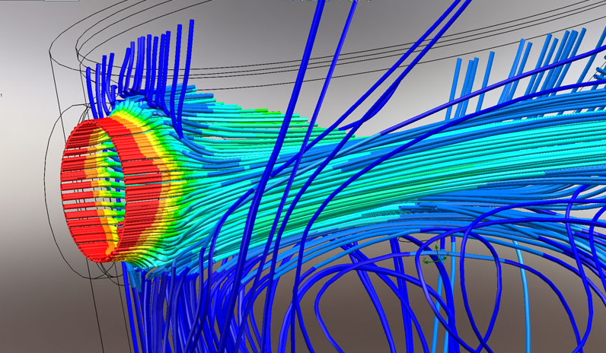


SkyForm AIP亮点：丰富的应用场景
石油天然气
生命科学
很多 CAE、EDA、生命科学、分析应用已经通过CLI方式与LSF进行了集成。这些应用不用做任何修改就可以 SkyForm AIP 集成
新的应用如机器学习，可以利用SkyForm AIP作为分布式计算框架(例如 Spark动态集群，深度学习框架TensorFlow、MXNet、Caffe、PyTorch)
EDA
CAE
金融服务
公共设施
Notes:
由于提供了LSF兼容命令和环境，很多已有的应用与LSF的集成可以直接使用
而AIP又兼顾了新型应用的场景，使得其应用领域超出了常规HPC资源管理的范围

Slide 50
SkyForm AIP 技术优势
架构优势
基于网络的队列 – 简明的 job 任务提交。从不丢失 job 任务
内部容错 – 可靠、健壮
性能优势
高性能的调度 – 用于架构和设计运行百万级的 job 任务，一万节点集群，50万核并行MPI任务分发
灵活性 – 为调度进行性能参数调优以适应运行环境
接口优势
Python、C/C++、CLI
提供大量的 hooks 和 knobs，非常容易自定义开发和扩展
轻量的通信 – 非常容易扩展的架构
不依赖数据库 – 快速重新配置
丰富的信息 – 用户可以清楚的查看 job 的状态和等待原因
Notes:
总结一下AIP的一些技术优势

Slide 51
与开源软件对比
功能 | SkyForm AIP | SLURM | Kubernetes
根据客户要求增强功能 | 支持 | 依赖于社区 | 依赖于社区
递交图形应用后直接通过web访问应用 | 支持 | 不支持 | 部分支持
高性能作业调度：吞吐100万个作业/小时 | 支持 | 不支持 | 不支持
5000+节点集群生产环境验证 | 支持 | 支持 | 未知
支持Windows集群节点 | 支持 | 不支持 | 支持
EDA/CAE/AI环境调度功能覆盖 | 接近100% | CAE: 70%, EDA: 20% | 30%
AI作业异构组件统一调度、端口调度 | 支持 | 不支持 | 支持
作业GPU显存、IO监控 | 支持 | 不支持 | 支持
支持无调度器服务（agentless）的节点 | 支持 | 不支持 | 不支持
集群autoscaling调度（与公有云集成） | 支持 | 支持 | 支持
高级调度功能（公平分享、大作业资源预留等） | 支持 | 不支持 | 不支持
Notes:
与现有业界常用HPC调度器的初略比较，总的来说有优势，尤其比开源的SLURM强许多。

Slide 52
SkyForm Cube和SkyForm AIP
SkyForm AIP v9
全新调度器支持异构组件调度、提高调度性能
新型配置（yaml）
外插资源使用RESS
支持JSON的API
定时任务调度器
SkyForm AIP v9.21
支持超大规模集群（2万台主机）
监控增强，主机网络IO，本地存储IO，作业进程网络IO，存储IO
支持Windows server
支持鲲鹏CPU、麒麟OS
作业定时计量（用于计费）
动态配置
SkyForm AIP v9.22
提高大批量短作业（<1分）的调度性能
大机群缩短用户命令相应时间
支持最新的Elasticsearch和Kinana (v7)
支持更多国产CPU和操作系统
HPC容器支持（Singularity）
SkyForm AIP v9.23
AI和HPC的融合
数据中心间数据传输
云和HPC的融合 REST API
2020
2021
2022
2023
Cube维保期内用户免费升级
提供迁移服务*
SkyForm Cube v2.1.1
全新通用limits （lsb.resources)
GPU 调度
Docker支持更新
动态主机，支持云伸缩
支持2000主机集群
Vision 3.1支持Elasticsearch v6和v7
维护模式
*迁移服务另收费

Slide 53
目录
1
天云软件简介
Contents
2
需求分析
3
产品介绍
4
成功案例

Slide 54
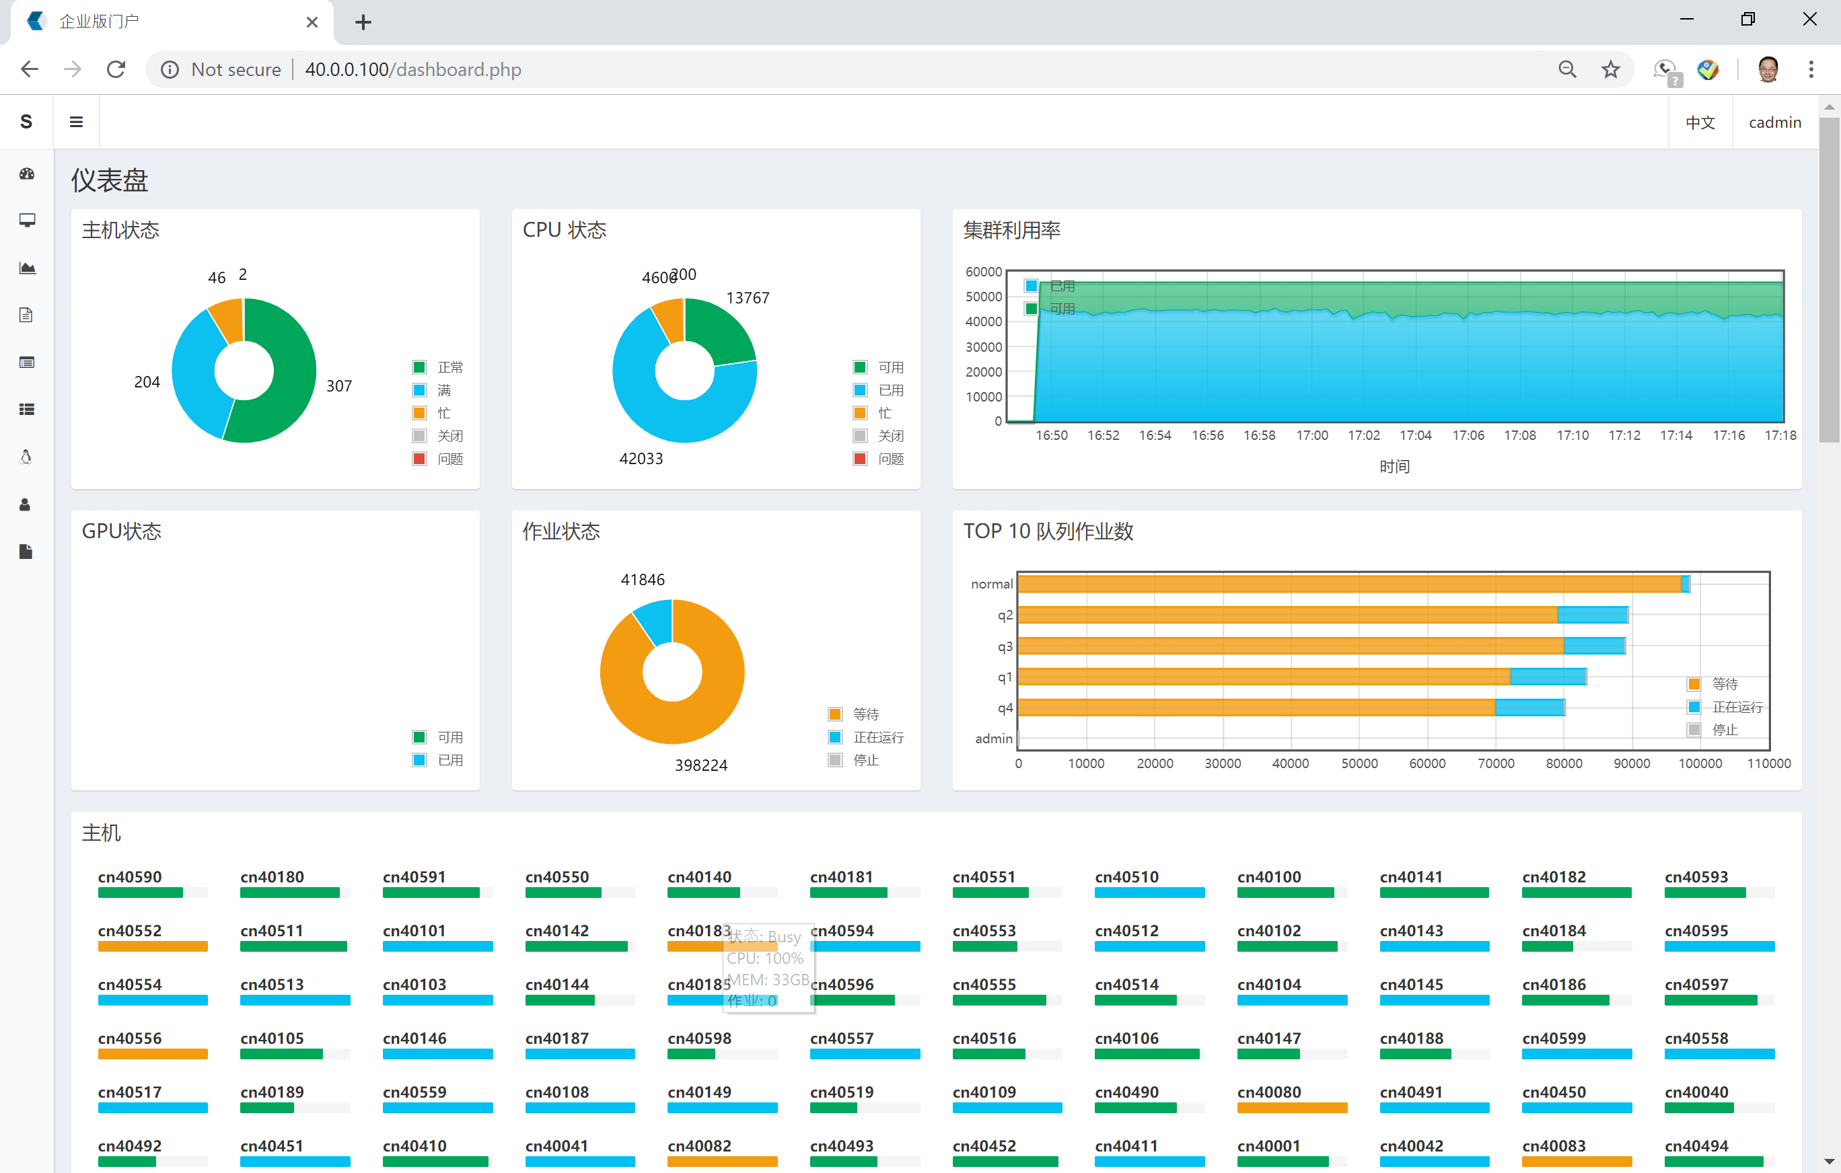
应用案例：济南超算云
关于用户
国家超算济南中心
商业要求
在世界一流的超算平台上提供一流的高性能计算云服务（目前超算的服务体系与云计算有很大不同）
领先的系统和服务管理能力
世界领先的超算作业调度器
济南超算以 SkyForm AIP作为超算核心调度软件
解决方案
客户收益
SkyForm AIP
天云HPC云运营管理系统
天云设计和仿真用户控制台
为超算用户提供云服务，降低超算使用门槛
为山东和其他工业客户提供设计仿真云服务能力

Slide 55


济南超算中心：通用计算平台之高性能计算管理系统
应用中台提供主流商用工业仿真CAE软件以及各学科科学计算开源工具的集成和管理能力
运营管理子系统作为通用高性能计算平台提供应用管理、集群管理、计量计费等业务云化服务支撑能力
调度子系统作为高性能计算资源集群的调度大脑，提供对50P 上万台计算节点的高性能、高扩展资源管控能力，提升作业的运行效率，最大化集群的使用率
用户门户
应用控制台
数据管理
数据管理
作业监控
作业管理
应用中台
商业应用
开源应用
结构分析
流体力学
安全碰撞
生物学
化学
材料学
动力学
耐久疲劳
热力学
天文学
物理
气象学
运营管理子系统
运维子系统
仪表盘
监控报表
队列管理
集群管理
监控告警
应用管理
客户管理
计费/账单
工单管理
资源管理
调度子系统

Slide 56
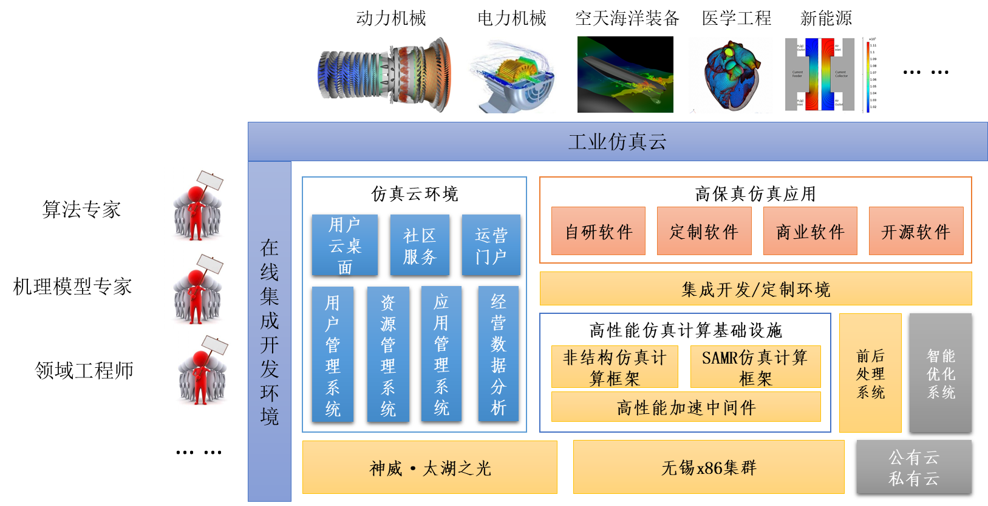
应用案例：无锡超算神工坊
关于用户
国家超算无锡中心
商业要求
在世界一流的超算平台上为长三角中小企业提供工业仿真云服务
领先的用户体验、系统和服务管理能力
易用和高性能的应用集成平台
上线自主流体力学仿真应用
无锡超算与天云软件共同打造的以太湖之光为核心的工业仿真云平台，已经成功上线
解决方案
客户收益
SkyForm仿真云
天云设计和仿真用户控制台
自主流体力学仿真应用系统架构设计和实施
与现有超算系统的无缝对接
面对中小企业的领先用户体验的仿真云服务
让中国第一、全球第三的全国产超算系统“太湖之光”真正为民服务

Slide 57
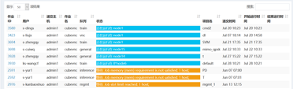


齐鲁工业大学
齐鲁工业大学采用天云AIP任务调度系统，搭建智能深度训练云平台，将原分散的计算节点资源整合为全校共享的计算资源，全校师生在校园每个角落都能登入智能训练云平台提交训练作业，查看作业状态，变更作业参数等操作，打破以往因资源使用不均衡、资源少作业大、版本兼容等导致训练任务无法及时完成的问题。
队列名称 | 主要配置 | 数量
Train | 48C，181G, 8xGeforce RTX 2080 | 9
Inferfence | 48C，181G, 4xTesla T4 | 1
Fat | 256C，1T, 2xTesla V100 | 1
General | 36C，271968 | 6
MGMT | 48C， 181G | 1
任务调度系统

Slide 58

应用案例：广州超算
关于用户
广州超算中心
商业要求
企业级的作业负载管理来有效地管理工业应用许可证和工业用户的作业
兼容和集成现有工具的解决方案
可扩展性
得到企业级的技术支持
广州超算选择用 SkyForm AIP来管理其工业应用许可证和工业应用作业
解决方案
客户收益
SkyForm AIP, 可定制的集成服务
远程支持协议
有效地调度工业软件许可和证
与用户门户和后台调度的一体化集成

Slide 59
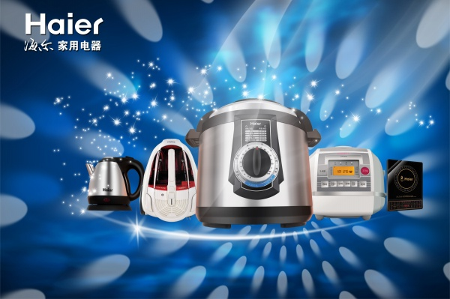
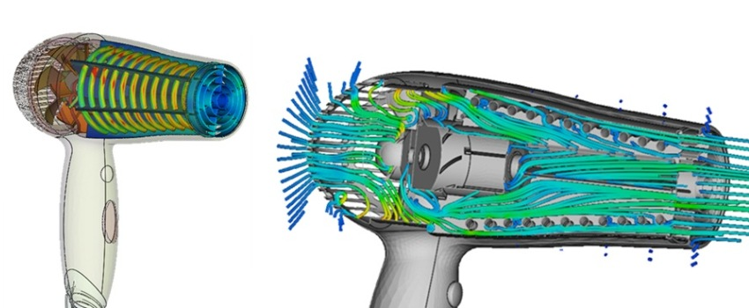
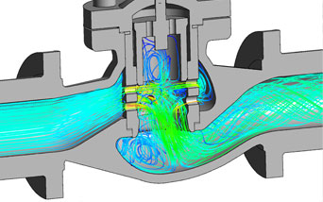
应用案例：海尔
关于用户
海尔
商业要求
企业级的HPC集群作业管理解决方案以满足多用户的CAE集群环境
HPC应用浮动许可证的调度
Web介面控住作业和应用数据
海尔家电选择用 SkyForm AIP来管理其
CAE的高性能计算集群
解决方案
客户收益
SkyForm AIP, NICE EnginFrame
定制化的服务
有效地调度工业软件许可和证
与用户门户和后台调度的一体化集成

Slide 60
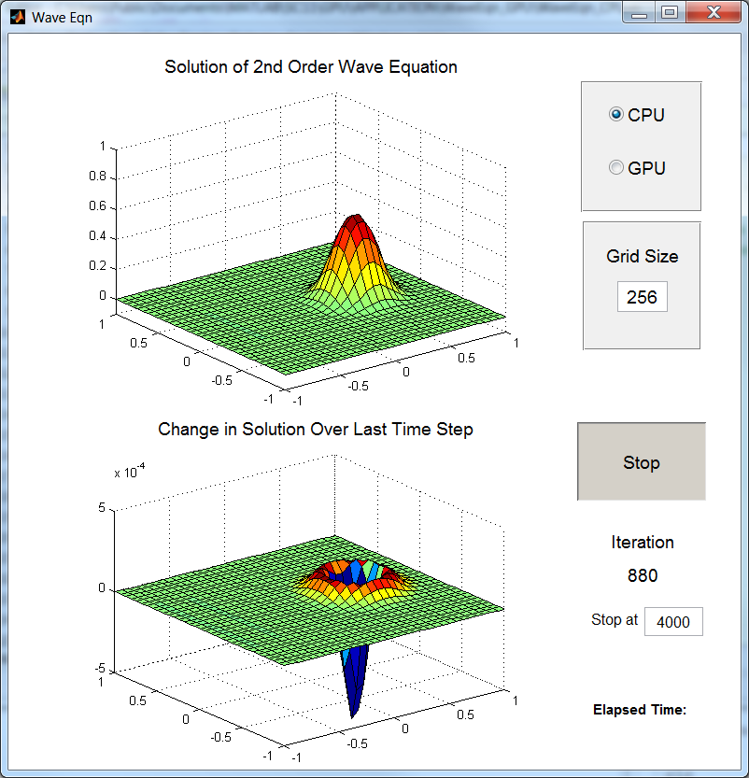
应用案例：某航空集团云服务中心
关于用户
某航空集团云服务中心
商业要求
工业设计制造云
打造面向集团院所服务的工业制造云
实现IT资源和软件资源的共享服务
实现高效的产品协同设计平台， 提高设计效率和产品质量、
设计所(企业)1
设计所(企业)2
设计所(企业)n
集团云中心天云软件为其做工业制造云总体设计咨询，采用AIP为其PAAS核心软件
解决方案
SkyForm AIP／CMP
AIP 集成共性中心上百种（~180）工业设计仿真和工具软件
云管理平台和多云管理
技术服务和咨询
客户收益
建立工业设计制造云，包括仿真计算， CAD远程桌面， PDM， 项目管理等等各种应用。
资源集中共享， 协同设计和制造

Slide 61


国产x86 - 兆芯
关于用户
兆芯
研发中心北京和上海
商业要求
具有战略灵活性的商业解决方案
增强的自定义调度以满足客户不断变化的业务需求
兼容现有工具的解决方案
可扩展至10,000 个核
工作负载分析
兆芯选择用 SkyForm AIP来管理其在全国范围内的EDA服务器集群
解决方案
客户收益
SkyForm AIP, 可定制的工程服务
本地支持协议，迁移援助
部署新功能的时间更快
降低TCO（软件许可和支持成本）
部署灵活性，知识产权所有权

Slide 62

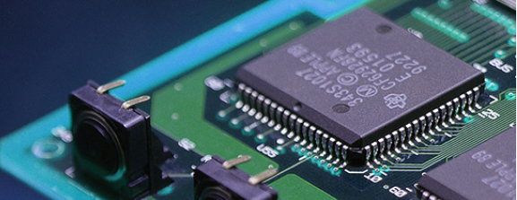
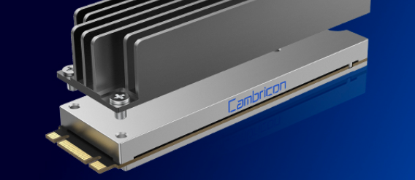
寒武纪科技
关于用户
寒武纪科技
商业要求
利用集群的并行化提高EDA工具的运行效率
采集芯片设计和仿真资源使用数据，以便更好地规划和管理资源，提高设计速度
有效集成EDA工具，充分利用集群资源
本地技术支持
寒武纪科技选择用 SkyForm AIP
来提高芯片设计仿真运行效率
解决方案
客户收益
SkyForm AIP, 定制作业监控和数据分析
EDA应用集成
使用稳定可靠的集群作业管理系统，缩短EDA工具运行时间，从而加速项目研发
降低运维成本

Slide 63

EDA产商-华大九天
关于用户
华大九天
商业要求
提高EDA工具编译和测试的效率
通过集群能够缩短软件编译时间
资源公平分享，高优先级抢占
管理x86和ARM集群
资源和作业使用报告和分析
华大九天选择用 SkyForm AIP来管理其EDA研发和测试集群
解决方案
客户收益
SkyForm AIP, 可定制的工程服务
SkyForm ElasticMake 并行编译
本地支持协议
提高研发效率
降低TCO

Slide 64

杭州德旺
关于用户
杭州德旺
商业要求
利用集群的并行化提高EDA工具的运行效率
支持EDA工具的图型远程显示（X11 forwarding)
EDA厂商的集群集成可以直接使用
本地技术支持
杭州德望选择用 SkyForm AIP
来管理其EDA服务器集群
解决方案
客户收益
SkyForm AIP, 可定制的工程服务
本地支持协议
缩短EDA工具运行时间，从而加速项目研发
降低TCO（软件许可和支持成本）

Slide 65
谢谢！
北京天云融创软件技术有限公司

Slide 66
示例1 －TensorFlow 模型-CNN卷积神经网络
参考tensorflow官方example https://github.com/tensorflow/tensorflow/blob/r1.7/tensorflow/examples/tutorials/layers/cnn_mnist.py
https://www.tensorflow.org/tutorials/images/cnn
https://cloudsrv.github.io/deeplearning/tensorflow/2018/04/15/tensorflow-images-mnist.html
我们用以下CNN架构来创建一个MNIST数据集的图片分类的模型：
  卷积层#1：应用32 5x5过滤器（提取5x5像素分区），使用ReLU激活函数
  池化层#1：使用2x2过滤器执行最大池化并且设定步伐（stride）为2（这个值限定了池化区域不会重叠）
  卷积层#2：应用64 5x5过滤器，使用ReLU激活函数
  池化层#2：还是执行2x2过滤器最大池化，步伐值为2
  密集层#1：1,024个神经元，使用dropout正则率为0.4（在训练过程中对所有元素有0.4的可能性会被丢弃）
  密集层#2（逻辑回归层）：10个神经元，每个对应一个目标类别的数字（0 - 9）。

Slide 67
示例1 －Tensorflow 作业

Slide 68
示例1 －Tensorflow 作业运行资源占用

Slide 69
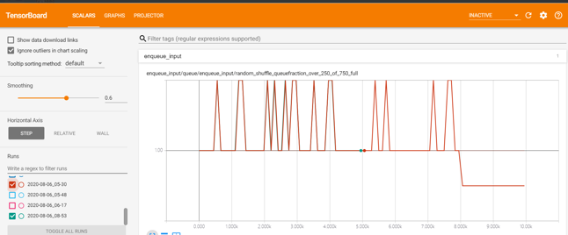
Tensorboard-Tensorflow监控AI训练特性
the tf.train.shuffle_batch* functions add a summary to the graph that indicates how full the example queue is. If you have enough reading threads, that summary will stay above zero. You can view your summaries as training progresses using TensorBoard.
It seems better if the queue is never empty, i.e. the "fraction_full" stays non-zero. If not, you should allocate more threads to queue_runner
if the ratio equals ~ 1 => the code is CPU bound. If the ratio equals ~ 0 => the code is I\O bound
https://stackoverflow.com/questions/43411528/what-the-meaning-of-the-plot-of-tensorboard-when-using-queues
https://stackoverflow.com/questions/40327541/tensorflow-shuffle-batch-fraction-unexpected-behavior

Slide 70
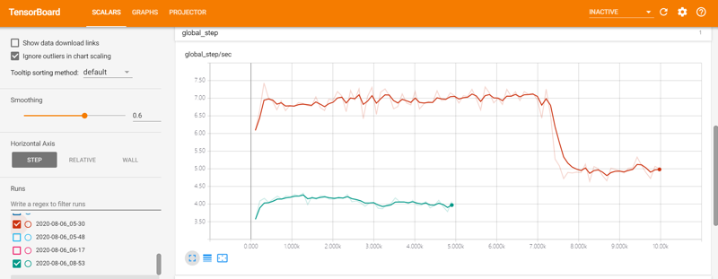
Tensorboard-Tensorflow监控AI训练性能指标
global_step/sec：一种性能指标，显示我们在特定批处理（x 轴）中每秒处理了多少批处理（y 轴，梯度更新）
在工商大学GPU上可以到100+global_step/sec

Slide 71
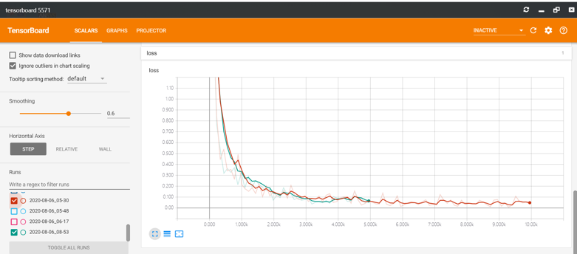
Tensorboard--Tensorflow监控AI训练损耗收敛
loss：报告的损耗。实际损耗值（y 轴）并没有多大意义。图表的形状很重要
如下图，蓝色训练步数5k，红色步数10k，loss下降不明显
如果loss不收敛，可以试着增加step，更改learning rate或batch size

Slide 72
示例 2－PyTorch模型-线性回归
定义线性模型
  self.fc = nn.Linear(784, 10)
定义损失函数
  loss = F.cross_entropy(out, y) 交叉熵
定义优化器
  torch.optim.Adam

Slide 73
PyTorch模型-线性回归模型复现和随机性
训练模型过程中，会遇到很多的随机性设置，设置随机性并多次实验的结果更加有说服力；但有时候也要控制随机性，实现模型的可复现性
产生随机性的因素：
  划分训练集和测试集
  data shuffle
  深度学习框架中，会用到Conv2D和Dense层，初始化也存在一定的随机性
  如果使用GPU训练模型的话，因为cudnn中分配GPU多线程的随机问题，所以你会发现相同模型和数据的结果还是不一样https://github.com/NVIDIA/framework-determinism
https://zhuanlan.zhihu.com/p/95416326

Slide 74
示例2 －Pytorch 作业

Slide 75
Tensorboard-Pytorch训练集和测试集指标
分别对应训练集和测试集accuracy和loss
每个指标有虚实两条线，一个real value，一个smoothed value
两个run，一个epoch=2，一个epoch=5，loss还有下降空间，可以继续增加epoch

Slide 76
AIP和K8s混合集群
根据负载动态调节
AIP
主节点
AIP节点
AIP节点
K8s节点
K8s节点
K8s主节点

